Slide 1
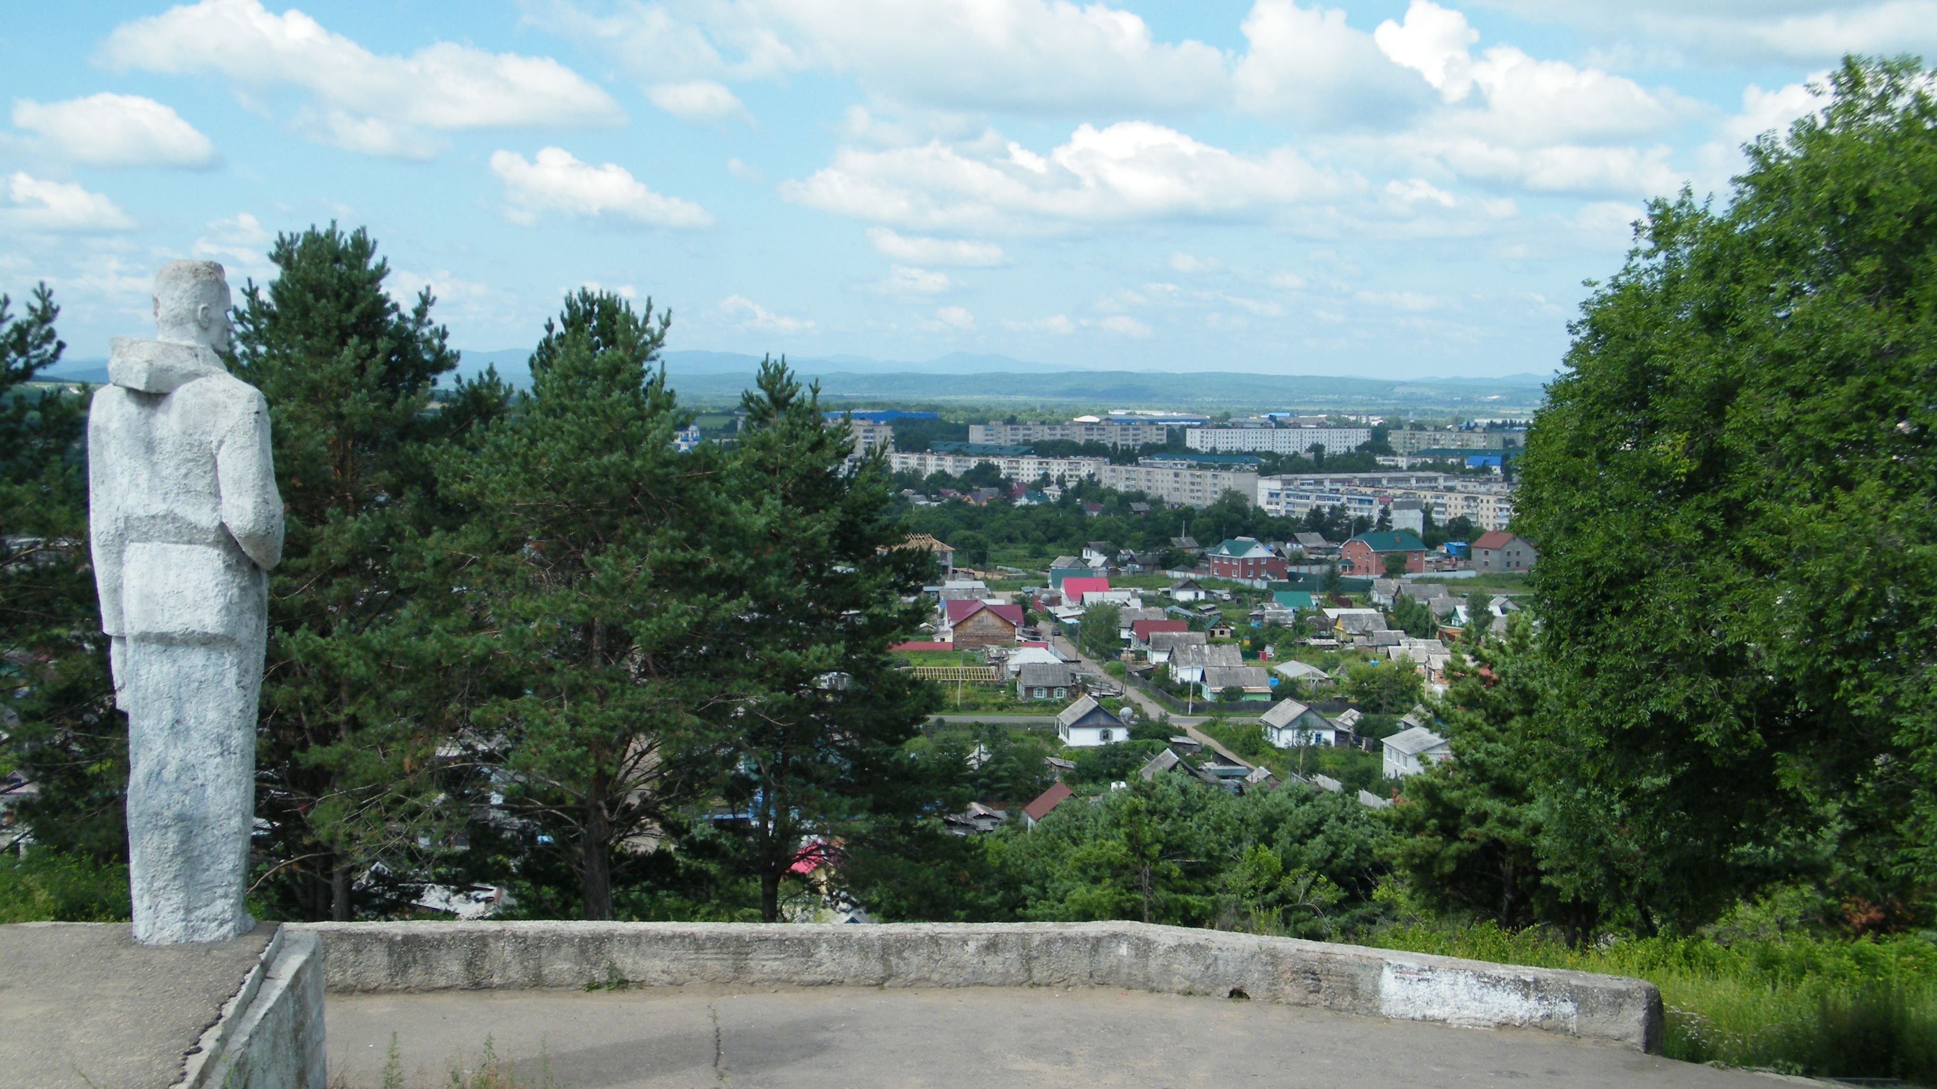
Инструкция ПЕРЕВОД ЗЕМЕЛЬ ИЛИ ЗЕМЕЛЬНЫХ УЧАСТКОВ, В СОСТАВЕ ТАКИХ ЗЕМЕЛЬ ИЗ ОДНОЙ КАТЕГОРИИ В ДРУГУЮ
АДМИНИСТРАЦИЯ АРСЕНЬЕВСКОГО ГОРОДСКОГО ОКРУГА
УПРАВЛЕНИЕ ИМУЩЕСТВЕННЫХ ОТНОШЕНИЙ
Управление имущественных отношений администрации Арсеньевского городского округа

Slide 2
Перевод земель или земельных участков в составе таких земель из одной категории в другую
ШАГ 1 Ознакомление с перечнем документов,
ШАГ 5 Принятие решения:
необходимых для предоставления муниципальной услуги, которые заявитель должен представить самостоятельно:
на официальном сайте администрации Арсеньевского городского округа http://ars.town/ в разделе «Реестр муниципальных услуг».
в Арсеньевском отделении г. Арсеньев краевого ГАУ Приморского края "МФЦ":
Приморский край, г. Арсеньев, ул. Октябрьская, 28/2;
справочный телефон: 8 (423) 201-01-56
Управление имущественных отношений администрации Арсеньевского городского округа по истечении срока рассмотрения заявления принимает решение:
✓ в форме акта о переводе земель или земельных участков в составе таких земель из одной категории в другую;
✓ в форме акта об отказе в предоставлении муниципальной услуги
ШАГ 2 Сбор пакета документов:
ходатайство;
документ, удостоверяющий личность заявителя;
документ, подтверждающий полномочия представителя заявителя;
согласие правообладателя земельного участка на перевод земельного участка из состава земель одной категории в другую, за исключением случая, если правообладателем земельного участка является лицо, с которым заключено соглашение об установлении сервитута в отношении такого земельного участка.
документы, удостоверяющие (устанавливающие) права на земельные участки, перевод которых предполагается осуществить в другую категорию, если права на земельные участки не зарегистрированы в Едином государственном реестре недвижимости;
заверенный перевод на русский язык документов о государственной регистрации юридического лица в соответствии с законодательством иностранного государства в законодательством иностранного государства в случае, если заявителем является иностранное юридическое лицо;
ШАГ 3 Подача документов и получение услуги:
Управление имущественных отношений администрации Арсеньевского городского округа: г. Арсеньев, ул. Ленинская, 8;
Арсеньевское отделение г. Арсеньев краевого ГАУ Приморского края "МФЦ"
ШАГ 4 Рассмотрение документов:
Управление имущественных отношений администрации Арсеньевского городского округа (далее – Управление) рассматривает заявление, поданное с приложением соответствующих документов в полном объеме, в срок не более, чем 2 месяца со дня поступления в Управление заявления.

